Slide 1

Pozice nízkonákladových leteckých společností v Evropě
Autor bakalářské práce: Lukáš Nemčík
Vedoucí bakalářské práce: Ing. Ladislav Bartuška
Oponent: Ing. Gustav Sysel
České Budějovice, únor 2021

Slide 2
Motivace a důvody řešení daného problému
Aktuální situace s COVID-19
Osobní zájem o dané téma
Rozšíření znalostí

Slide 3
Cíl práce
Zjištění do jaké míry využívají lidé nízkonákladové letecké společnosti v rámci Evropy
Zaměření na dopady nákazy COVID-19 na nízkonákladové společnosti
Seznámení s historií a vlastnostmi nízkonákladových společností
Analýza dat u vybraných společností

Slide 4
Výzkumné otázky
Jak veliký dopad měl na leteckou dopravu COVID-19 v roce 2020?
Využívají lidé k přepravě po Evropě raději nízkonákladové letecké společnosti nebo klasické (tradiční) letecké společnosti?
Která věková kategorie využívá nejčastěji nízkonákladové letecké společnost?

Slide 5
Použité metody
Analýza dat tří vybraných společností
Sběr dat z interní dokumentace
Dotazníkové šetření

Slide 6
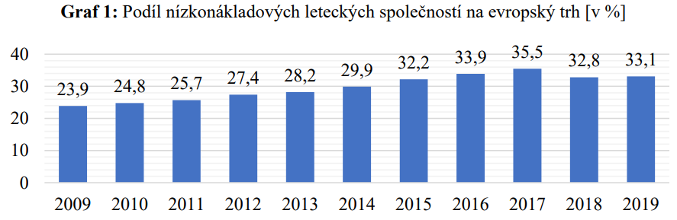
Výsledky analýzy dat
Podíl nízkonákladových leteckých společností na evropský trh
42 nízkonákladových společností z 23 států Evropy

Slide 7
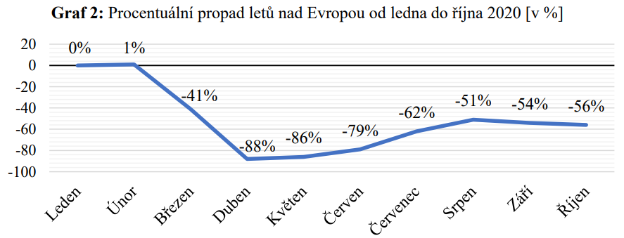
Výsledky analýzy dat
Procentuální propad letů nad Evropou v roce 2020

Slide 8
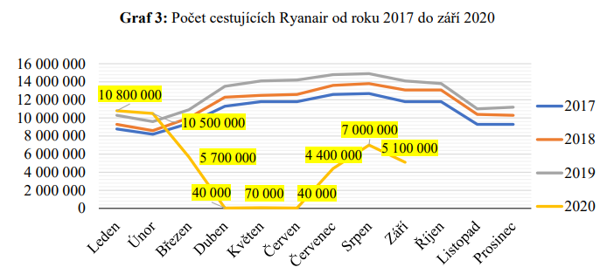
Výsledky analýzy dat
Počet cestujících - Ryanair Hold. 2020 = 64 mil. / 2019 (148,6 mil.)

Slide 9
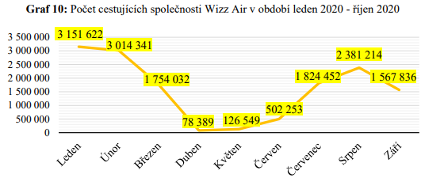
Výsledky analýzy dat
Počet cestujících - EasyJet 2020 = 48 mil. / 2019 (96 mil.)
Počet cestujících - WizzAir 2020 = 16,7 mil. / 2019 (39,8 mil.)

Slide 10
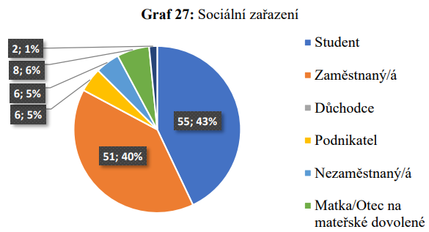
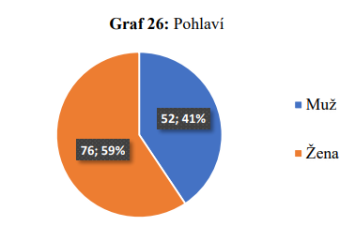
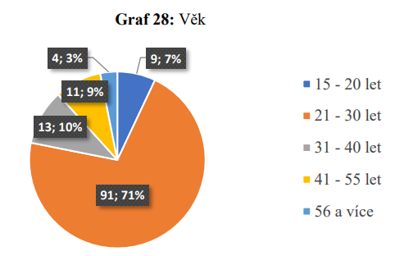
Výsledky dotazníkového šetření
18 otázek
128 respondentů

Slide 11
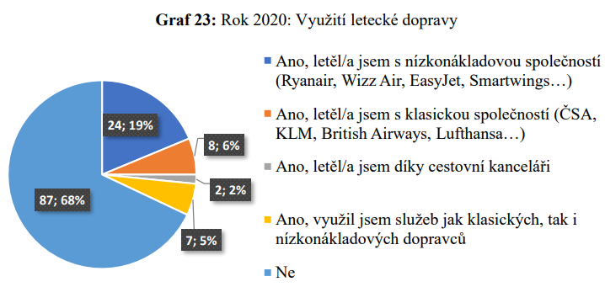
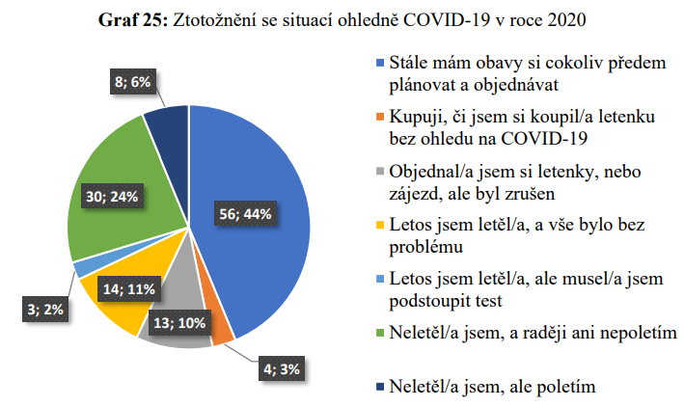
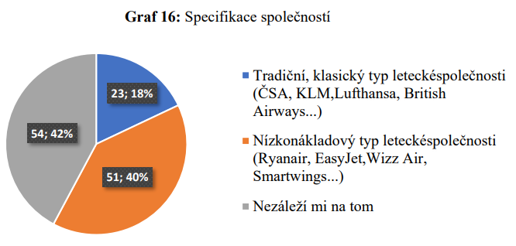
Výsledky dotazníkového šetření

Slide 12
Závěrečné shrnutí
Enormní dopad COVID-19 na leteckou dopravu
Větší využití mladší generace (studenti) ve věku 21 – 30 let
Návrh studentského programu – větší slevy, více zákazníků
Mladší generaci nezáleží tolik na pohodlí
Většině nezáleží na typu společnosti, hlavní je cena
Nízká cena letenky = větší poptávka
Nejznámější a nejvyužívanější = Ryanair
Nízké využívání letecké dopravy v této době

Slide 13
Doplňující dotazy
Stručně shrňte strategii nízkonákladových leteckých společností ve vztahu k využívání letišť (velká letiště oproti regionálním letištím) - myslíte, že je v ČR velký potenciál pro navýšení letecké dopravy?
Jak velký dopad si myslíte, že může mít coronavirová krize na ekonomickou stabilitu a udržitelnost leteckých společností? Bude mít krize větší dopad na klasické letecké společnosti nebo právě na ty nízkonákladové?

Slide 14
Děkuji Vám za pozornost.

